Slide 1

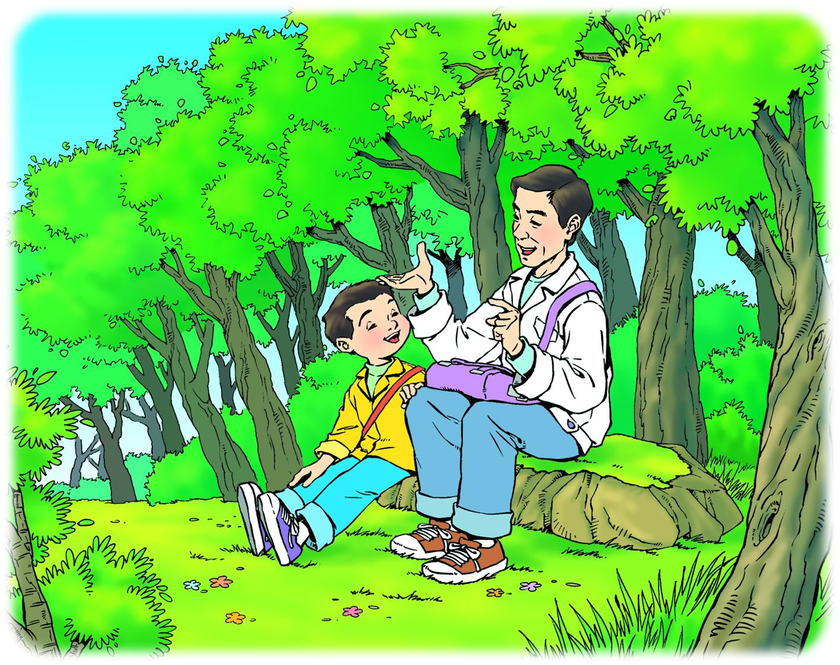
29父亲和鸟

Slide 2
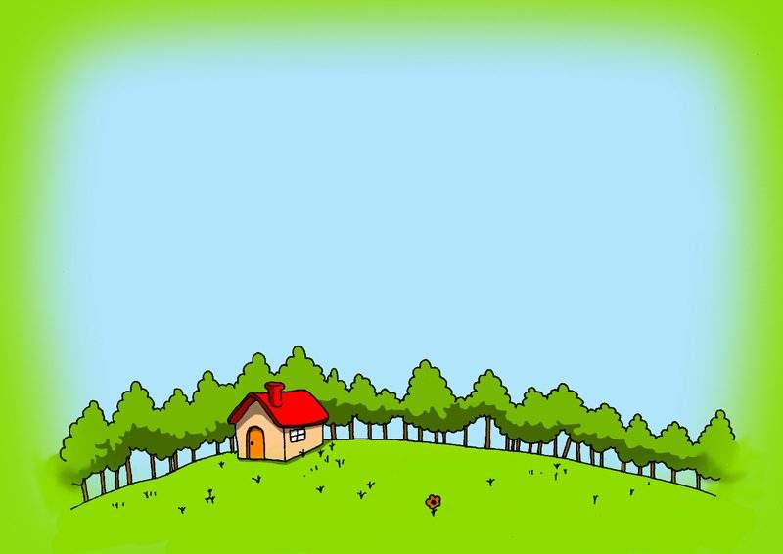
蒙 喃 味 浓 腾 猎
黎 群 喜 味 瞬 焐

Slide 3
父亲 猎人 黎明 雾蒙蒙
惊动 快活 容易 热腾腾
气味 潮湿 时刻 浓浓的

Slide 4

1.父亲朝雾蒙蒙的树林，上上下下地望了又望，用鼻子闻了又闻。
2.他喃喃地说：“林子里有不少鸟。”
3.我只闻到浓浓的草木气味，没有闻到鸟的气味。
4.在树林里过夜的鸟总是一群一群的，羽毛焐得热腾腾的。
5.黎明时的鸟，翅膀潮湿，飞起来重。
轻

Slide 5
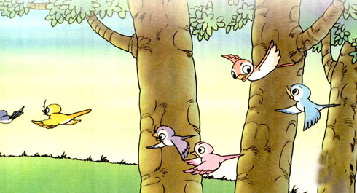
3
5
7-8
11-12
13-15

Slide 6

父亲突然站定，朝雾蒙蒙的树林，上上下下地望了又望，用鼻子闻了又闻。他喃喃地说：“林子里有不少鸟。”
父亲突然站定，朝雾蒙蒙的树林望望，用鼻子闻闻。他喃喃地说：“林子里有不少鸟。”

Slide 7
父亲指着一根树枝对我说：“看那里，没有风，叶子为什么在动？嗯，还有鸟味。”父亲的话音很轻，生怕惊动了鸟。

Slide 8
“鸟也有气味？”
“有。在树林里过夜的鸟总是一群一群的，羽毛焐得热腾腾的。”

Slide 9

这是树林和鸟最快活的时刻。
我知道父亲这时也最快活。

Slide 10
父亲又对我说：“在鸟最快活的时刻，在鸟飞离树枝的那一瞬间，最容易被猎人打中。”
我奇怪地问：“为什么？”
父亲说：“黎明时的鸟，翅膀潮湿，飞起来很重。”

Slide 11

小朋友们,你从哪些地方知道”父亲”对鸟很了解?
（1）父亲通过看动静、闻气味，就知道林中 有不少鸟。
（2）父亲知道鸟什么时候唱歌。
（3）父亲还知道鸟什么时候最容易受到伤害。

Slide 12

想一想：
*为什么“我真高兴，父亲不是猎人”？
*父亲不是猎人为什么会这么了解鸟呢？
我真高兴，父亲不是猎人。

Slide 13
鸟儿 花儿
鸟儿叫，花儿开，
鸟儿，花儿多可爱。
我们爱鸟不捉鸟，
我们爱花不摘花！

Slide 14
雾蒙蒙的树林
喃喃地说
浓浓的草木气味
鸟的气味。
在树林里过夜的鸟一群一群的
羽毛焐得热腾腾的
黎明时的鸟
轻

